Slide 1

PENYIAPAN SAMPEL

Slide 2
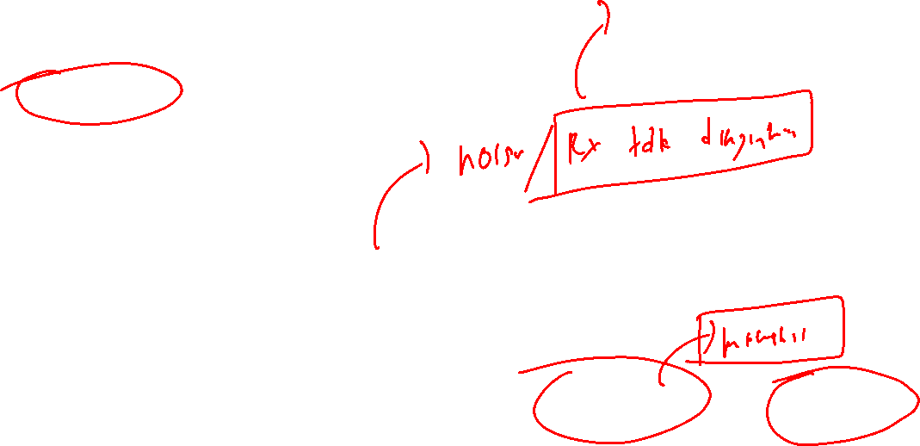
Bagaimana cara menghindari kesalahan dari analisis?
Kesalahan dalam sebuah proses analisis dapat dihindari dengan cara mengetahui dengan baik proses sampling dan tujuan dari analisis tersebut.
Sampel harus bersifat representatif dan harus homogen.

Slide 3
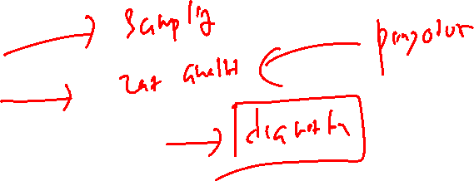
Prosedur Penyiapan Sampel
Prosedur penyiapan sampel :
Pengambilan sampel
Pra-perlakuan sampel
Pemindahan dan penyimpanan sampel

Slide 4
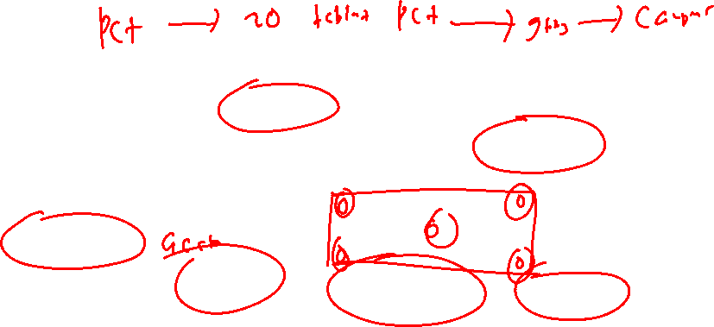
Pengambilan Sampel
Cara pengambilan sampel bergantung pada sifat dan jumlah bahan yang akan dianalisis.
Pada prinsipnya pengambilan sampel harus representative, mewakili populasi sampel.
Cara pengambilan sampel dalam analisis kimia:
Pengambilan sampel random
Dilakukan apabila sampel berbentuk larutan sejati, batch tablet atau ampul. Analisis dilakukan dengan cara menghomogenkan sampel terlebih dahulu (digerus atau dilarutkan).
Pengambilan sampel representative
Dilakukan apabila sampel tidak homogen. Masing-masing sampel kemudian dicampur hingga homogen, kemudian sampel diambil secara random untuk dianalisis.

Slide 5
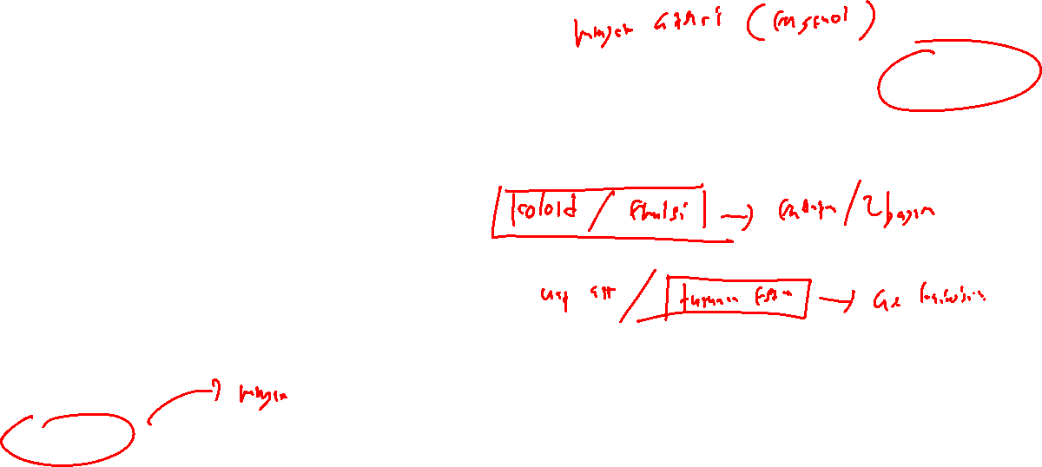
Penyimpanan Sampel
Hal yang harus diperhatikan dalam penyimpanan sampel :
Adanya peningkatan suhu akan menyebabkan: hilangnya analit yang bersifat volatile, degradasi baik oleh panas maupun agen biologis, peningkatan reaktifitas kimiawi.
Suhu yang rendah akan menyebabkan terdepositnya atau terendapnya analit yang mempunyai kelarutan yang rendah dalam pelarut tertentu.
Adanya perubahan kelembaban akan berpengaruh pada kandungan air zat padat yang bersifat higroskopis; dapat nmenyebabkan reaksi hidrolisis.
Radiasi ultraviolet : akan menginduksi reaksi – reaksi fotokimia, fotodekomposisi atau polimerisasi.
Oksidasi oleh udara akan mengakibatkan kerusakan sampel yang sensitive terhadap oksidasi.

Slide 6
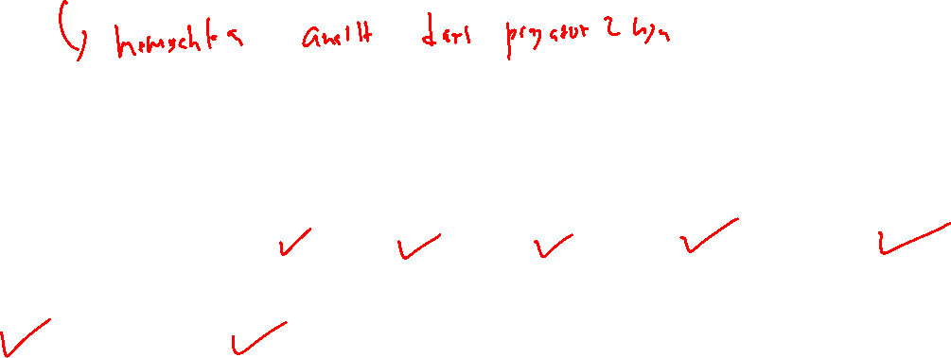
Pre-Perlakuan Sampel
Dilakukan untuk memastikan sampel benar – benar siap untuk dianalisis.
Contoh : pemekatan bagi sampel dengan kadar analit rendah.
Cara memekatkan analit: penguapan, destilasi, ko-presipitasi, pertukaran ion, ekstraksi pelarut, ekstraksi fase padat, atau elektrolisis.

Slide 7
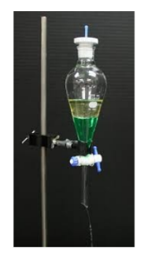
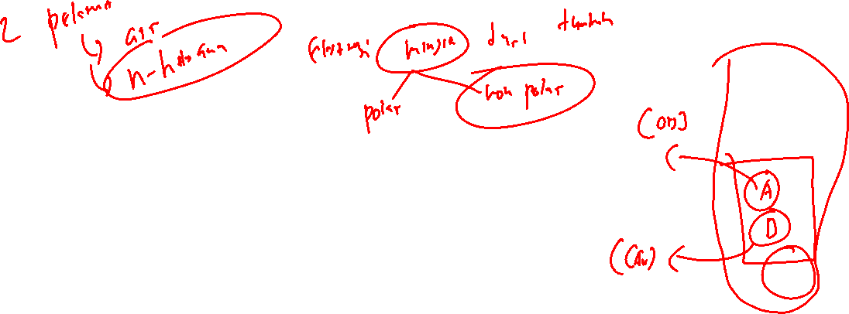
Ekstraksi
Ekstraksi adalah pemisahan suatu zat dari sampel berdasarkan kelarutannya pada pelarut tertentu.
Ekstraksi dilakukan menggunakan corong pisah.

Slide 8
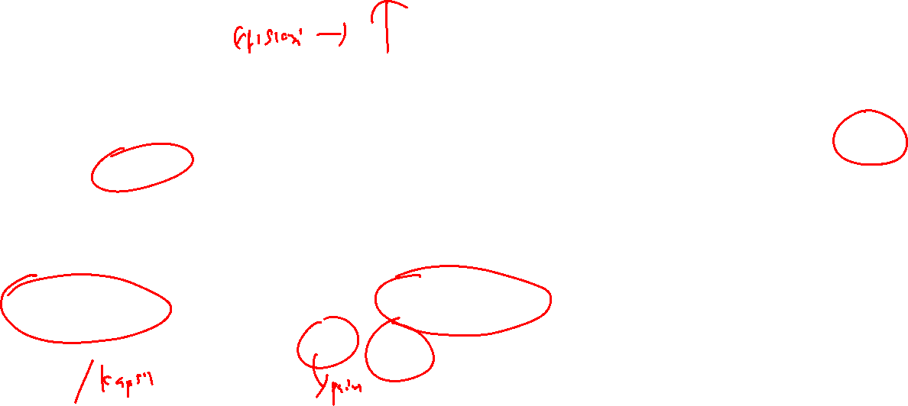
Ekstraksi
Tujuan ekstraksi :
Untuk pemisahan secara cepat dan bersih, baik zat organic ataupun anorganik. Analisis makro maupun mikro.
Digunakan untuk preparasi sampel dalam bidang kimia organic, biokimia, anorganik.
Ekstraksi berdasarkan jenis sampel yang diekstak dibedakan menjadi dua: ekstraksi cair – cair (ekstraksi pelarut), ekstraksi padat – cair (ekstraksi soxhlet).
Dalam bidang farmasi, ekstraksi padat – cair banyak digunakan pada sampel sediaan padat seperti tablet.

Slide 9
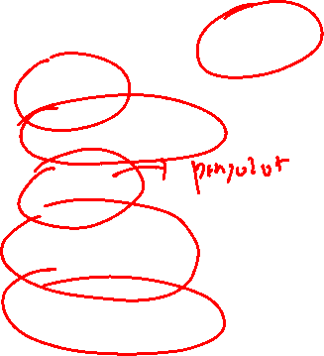
Ekstraksi
Istilah dalam ekstraksi :
Bahan ekstraksi (solute): campuran bahan yang akan diekstraksi
Ekstrak : bahan yang akan dipisahkan
Larutan ekstrak : pelarut setelah proses pengambilan ekstrak
Rafinat (residu ekstraksi) : bahan ekstraksi setelah diambil ekstraknya
Ekstraktor : alat ekstraksi
Solven : pelarut

Slide 10
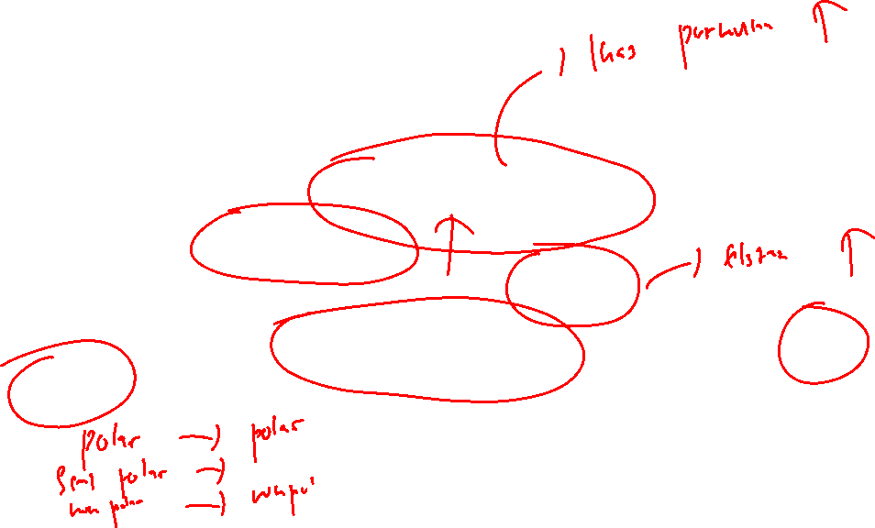
Ekstraksi
Faktor yang mempengaruhi ekstraksi :
Perlakuan pendahuluan → semakin kecil ukuran partikel, semakin besar kontak antara padatan dengan pelarut, ekstraksi lebih cepat.
Temperatur → perlu ditentukan temperature optimum
Faktor pengadukan → mempercepat pelarutan dan meningkatkan laju difusi solute.
Pelarut

Slide 11
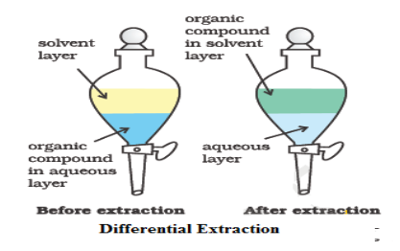
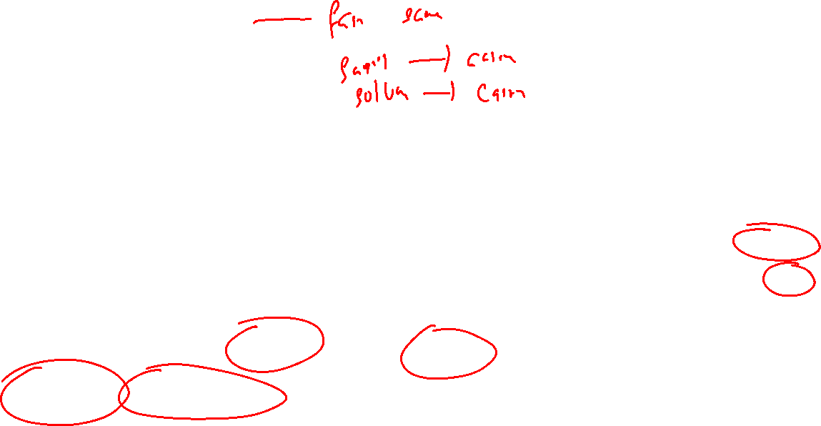
Ekstraksi Cair – Cair
Proses pemisahan zat terlarut (solute) diantara dua fasa cair yang tidak saling bercampur.
Komponen sampel berada dalam fasa air dan fasa pelarut yang digunakan untuk memisahkan komponen pelarut organik.
Pelarut organik bersifat non polar seperti : heksana, metilbenzen, diklorometan.

Slide 12

Ekstraksi Cair – Cair
Fasa organik → larutan yang tidak larut dalam air, mengandung banyak solute atau ekstrak.
Fasa air → mengandung sedikit solute (rafinat).

Slide 13
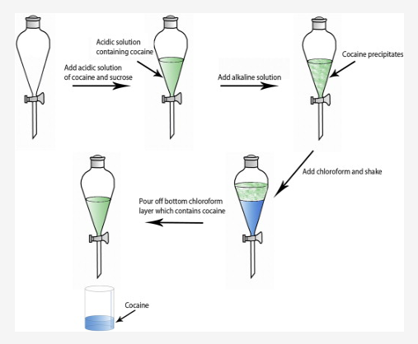
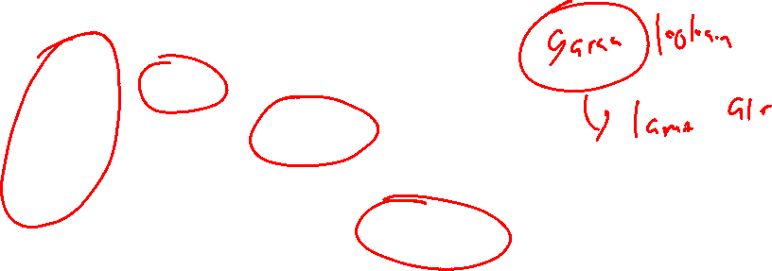
Ekstraksi Cair – Cair
Play video extraction of iodine
Pic. Separation of a drug mixture by liquid phase extraction

Slide 14
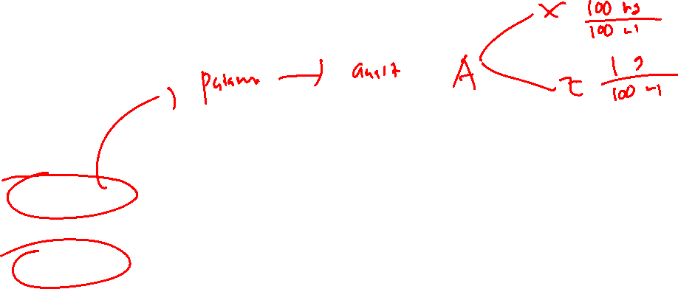
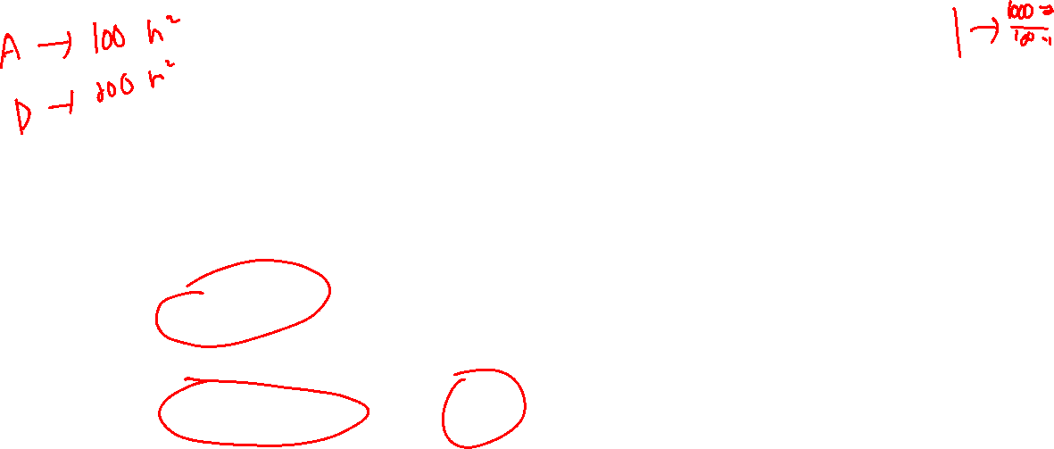
Ekstraksi Cair – Cair
Pemilihan pelarut dalam dipengaruhi oleh:
Selektifitas = pelarut hanya boleh melarutkan solute yang diinginkan, bukan komponen lain.
Kapasitas = kapasitas pelarut harus tinggi.
Viskositas = viskositas pelarut yang rendah menyebabkan penurunan tekanan rendah dan panas yang baik.
Toksisitas rendah, tidak korosif, tidak beracun dan stabil secara kimia.

Slide 15
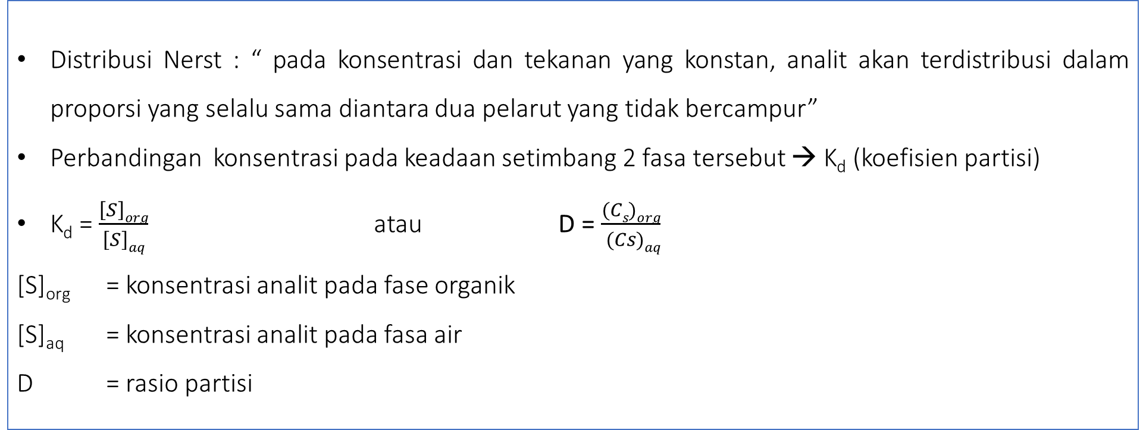
Ekstraksi Cair – Cair
Distribusi Nerst : “ pada konsentrasi dan tekanan yang konstan, analit akan terdistribusi dalam proporsi yang selalu sama diantara dua pelarut yang tidak bercampur”
Perbandingan konsentrasi pada keadaan setimbang 2 fasa tersebut → K_{d} (koefisien partisi)
K_{d} = $\frac{\left[S\right]org}{\left[S\right]aq}$ atau D = $\frac{(Cs)org}{ (Cs)aq}$
[S]_{org} = konsentrasi analit pada fase organik
[S]_{aq} = konsentrasi analit pada fasa air
D = rasio partisi

Slide 16
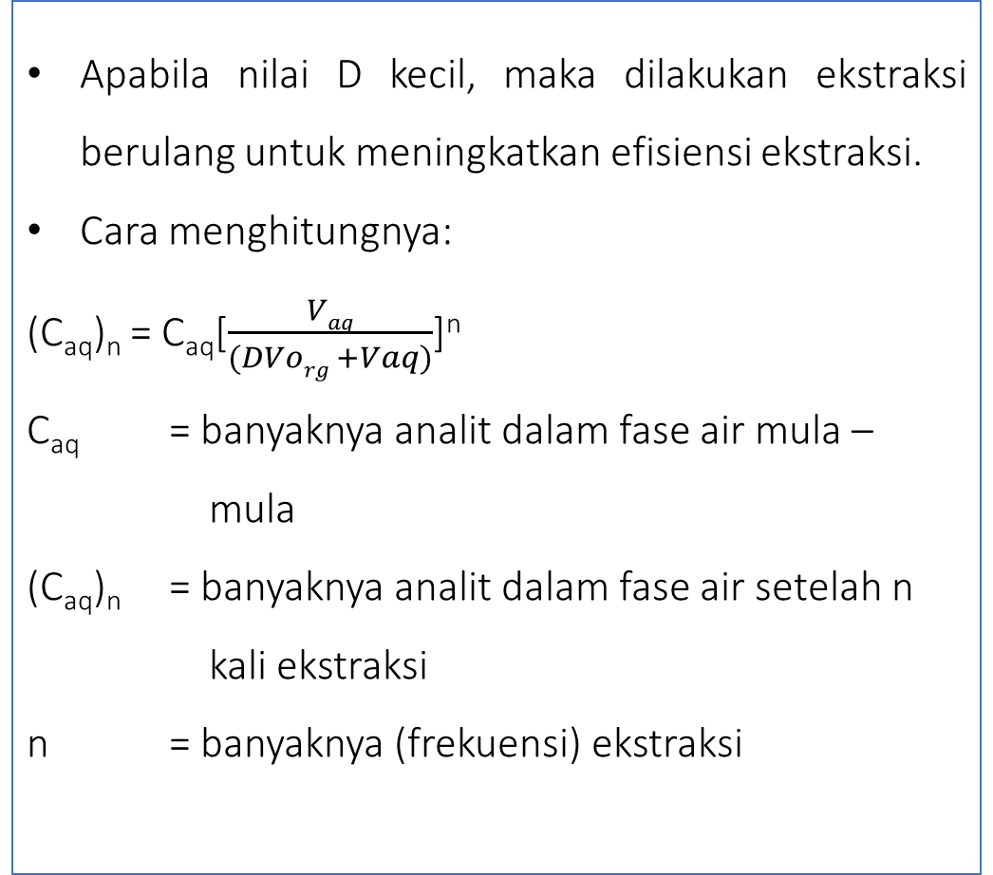
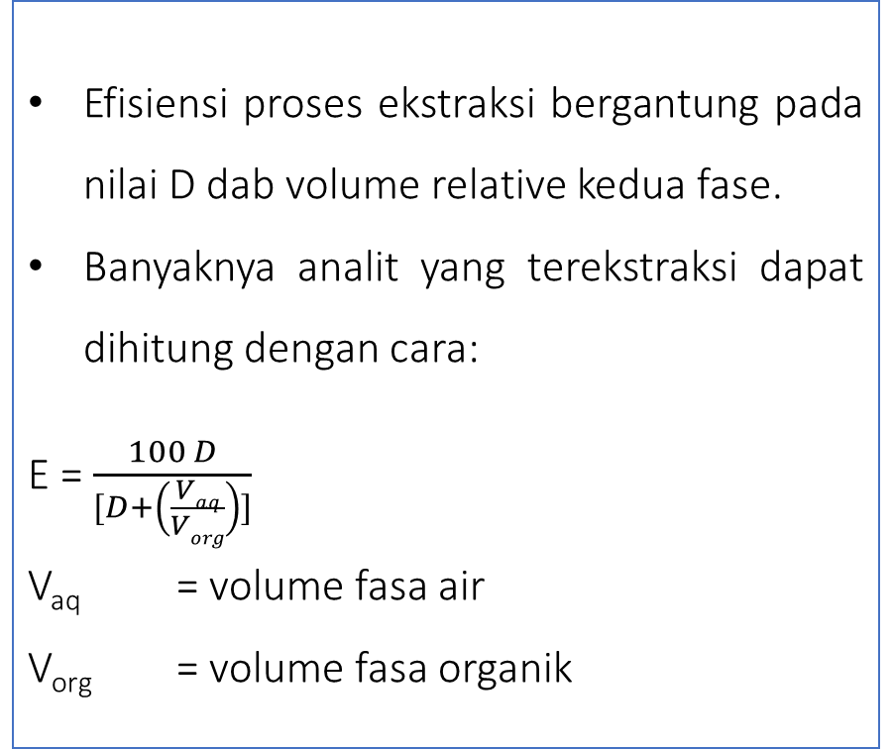
Ekstraksi Cair – Cair
Apabila nilai D kecil, maka dilakukan ekstraksi berulang untuk meningkatkan efisiensi ekstraksi.
Cara menghitungnya:
(C_{aq})_{n} = C_{aq}[$\frac{Vaq}{(DVorg +Vaq)}$]^{n}
C_{aq} = banyaknya analit dalam fase air mula –
mula
(C_{aq})_{n} = banyaknya analit dalam fase air setelah n
kali ekstraksi
n = banyaknya (frekuensi) ekstraksi
Efisiensi proses ekstraksi bergantung pada nilai D dab volume relative kedua fase.
Banyaknya analit yang terekstraksi dapat dihitung dengan cara:
E = $\frac{100 D}{[D+\left(\frac{Vaq}{Vorg}\right)]}$
V_{aq} = volume fasa air
V_{org} = volume fasa organik

Slide 17
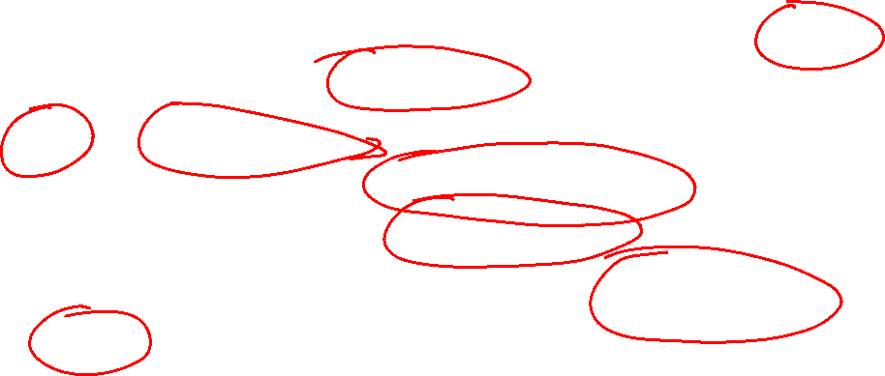
Ekstraksi Cair – Cair
Contoh :
Suatu sampel air yang masing – masing mengandung 10 mg iodium dan 10 mg NaCl tiap 20 ml akan dipisahkan dengan cara ekstraksi iodium ke dalam metilbenzena. Rasio distribusi (D) iodium dalam metilbenzena/air adalah 50. hitung efisiensi ektraksi jika:
Sebanyak 20 ml sampel air diekstraksi sekali dengan 10 ml metilbenzena
Sebanyak 20 ml sampel air diekstraksi sekali dengan 30 ml metilbenzena
Sebanyak 20 ml sampel air diekstraksi tiga kali dengan masing – masing 10 ml metilbenzena (total volume metilbenzena 30 ml).

Slide 18
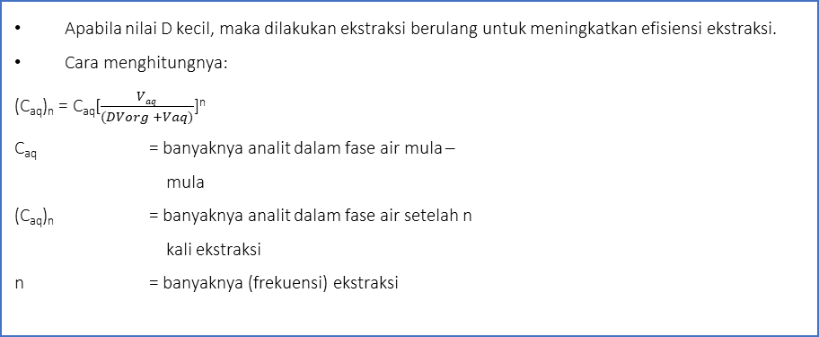
Contoh :
Suatu sampel air yang masing – masing mengandung 10 mg iodium dan 10 mg NaCl tiap 20 ml akan dipisahkan dengan cara ekstraksi iodium ke dalam metilbenzena. Rasio distribusi (D) iodium dalam metilbenzena/air adalah 50. hitung efisiensi ektraksi jika:
Sebanyak 20 ml sampel air diekstraksi sekali dengan 10 ml metilbenzena
Sebanyak 20 ml sampel air diekstraksi sekali dengan 30 ml metilbenzena
Sebanyak 20 ml sampel air diekstraksi tiga kali dengan masing – masing 10 ml metilbenzena (total volume metilbenzena 30 ml).
Apabila nilai D kecil, maka dilakukan ekstraksi berulang untuk meningkatkan efisiensi ekstraksi.
Cara menghitungnya:
(C_{aq})_{n} = C_{aq}[$\frac{Vaq}{(DVorg +Vaq)}$]^{n}
C_{aq} = banyaknya analit dalam fase air mula –
mula
(C_{aq})_{n} = banyaknya analit dalam fase air setelah n
kali ekstraksi
n = banyaknya (frekuensi) ekstraksi

Slide 19
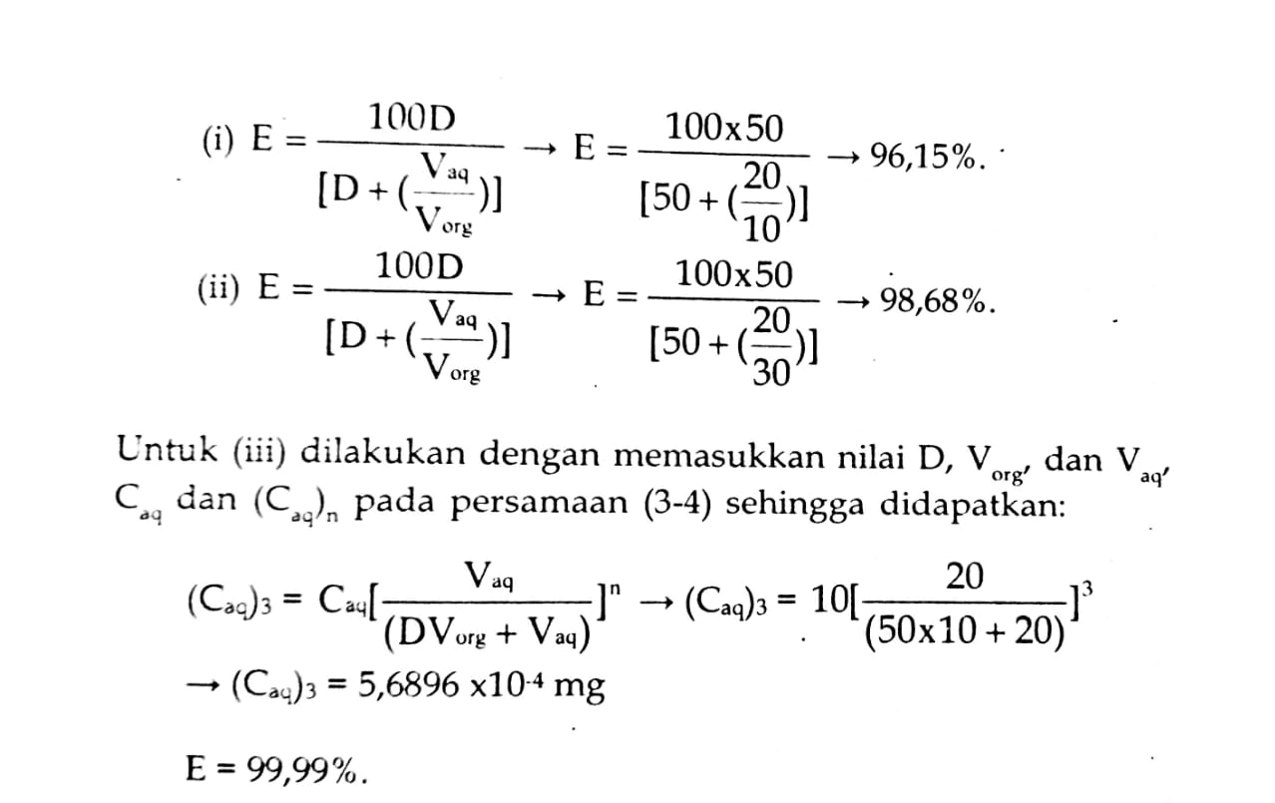
Ekstraksi Cair – Cair
Suatu sampel air yang masing – masing mengandung 10 mg iodium dan 10 mg NaCl tiap 20 ml akan dipisahkan dengan cara ekstraksi iodium ke dalam metilbenzena. Rasio distribusi (D) iodium dalam metilbenzena/air adalah 50. hitung efisiensi ektraksi jika:
i. Sebanyak 20 ml sampel air diekstraksi sekali dengan 10 ml metilbenzena
ii. Sebanyak 20 ml sampel air diekstraksi sekali dengan 30 ml metilbenzena
iii. Sebanyak 20 ml sampel air diekstraksi tiga kali dengan masing – masing 10 ml metilbenzena (total volume metilbenzena 30 ml).
Kesimpulan : efisiensi ekstraksi meningkat jika digunakan jumlah larutan ekstraksi yang lebih besar.

Slide 20
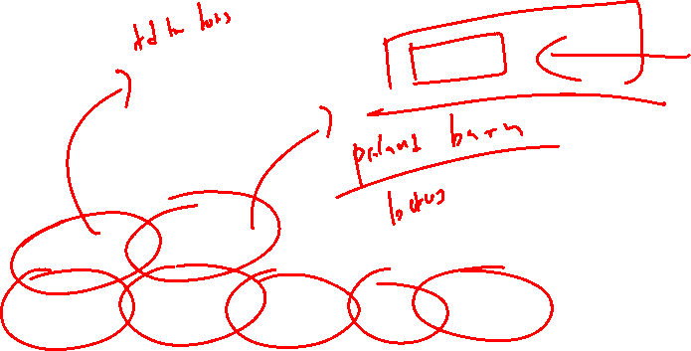
Ekstraksi
Jenis ektraksi berdasarkan suhu:
Dingin : maserasi, perkolasi
Panas : infundasi, decocta, destilasi, Soxhlet, refluk

Slide 21
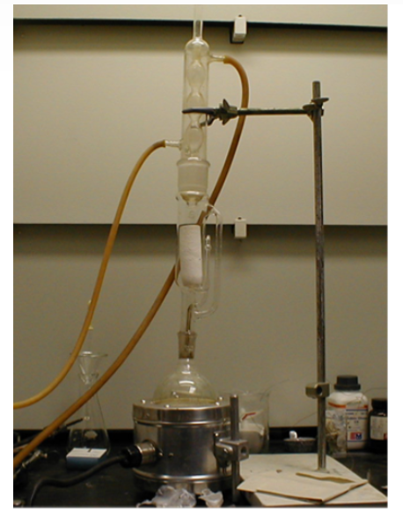
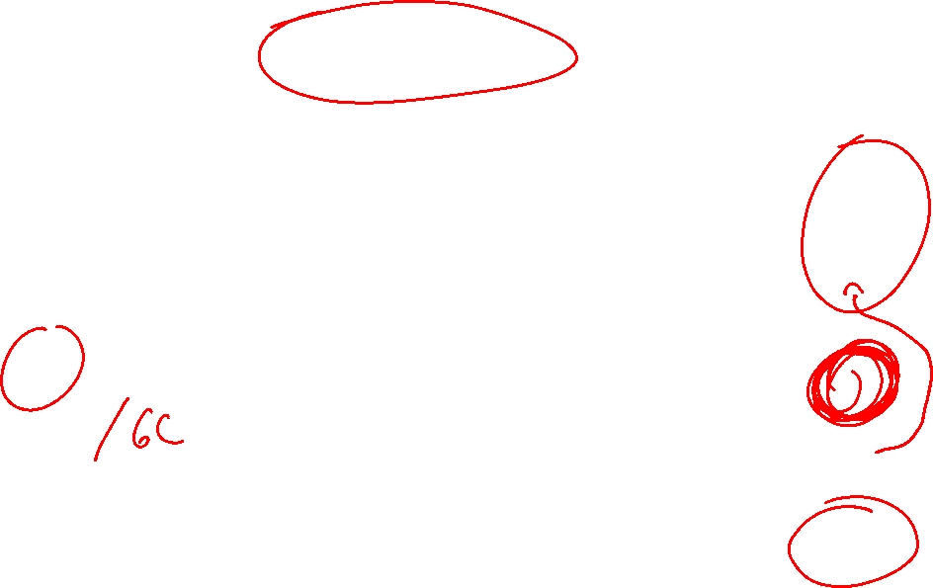
Ekstraksi Padat – Cair (ekstraksi Soxhlet)
Ekstraksi padat – cair dilakukan sebagai proses penyiapan sampel sebelum dilakukan analisis dengan HPLC (High Performance Liquid Chromatography).
Instrumentasi pada ekstraksi padat – cair

Slide 22
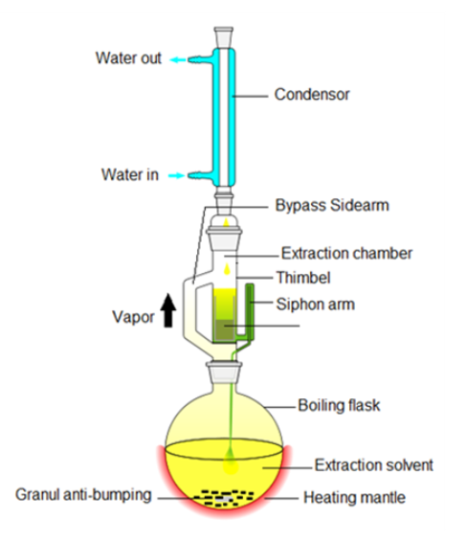

Ekstraksi Padat – Cair
Ekstraksi Padat – Cair (ekstraksi Soxhlet)
Play video extraction with soxhlet

Slide 23
TERIMA KASIH

